Slide 1



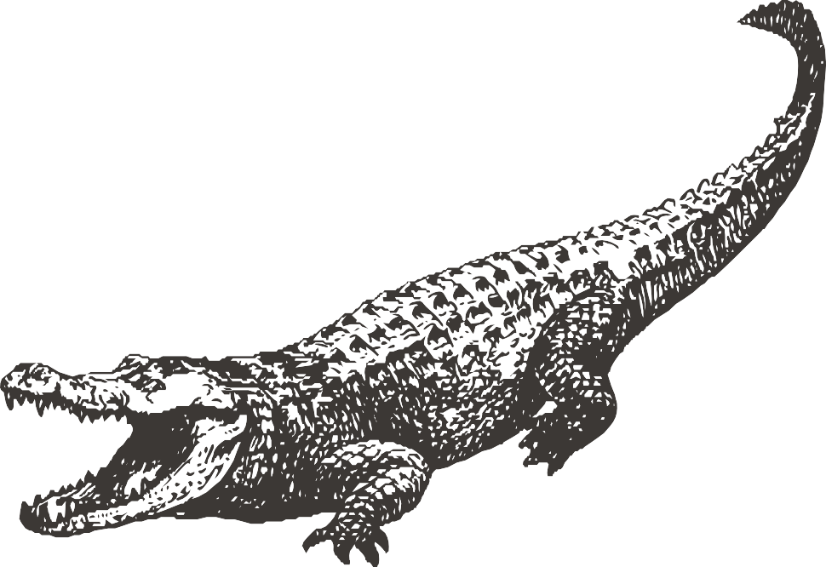
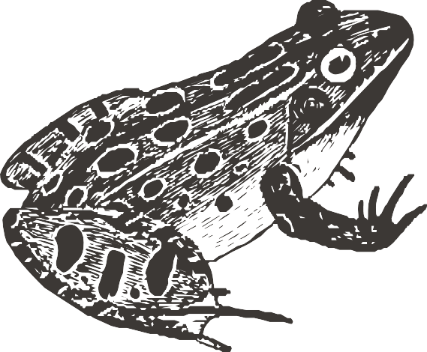
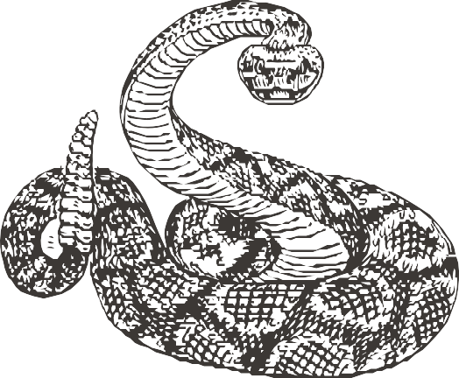
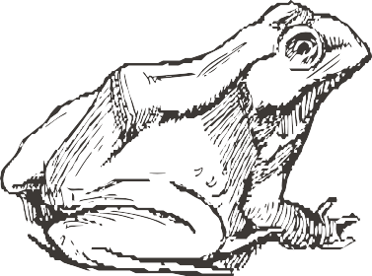
Шаг в природу
ШАГ В ПРИРОДУ
Змеи, жабы и прочие гады Земноводные и пресмыкающиеся

Slide 2
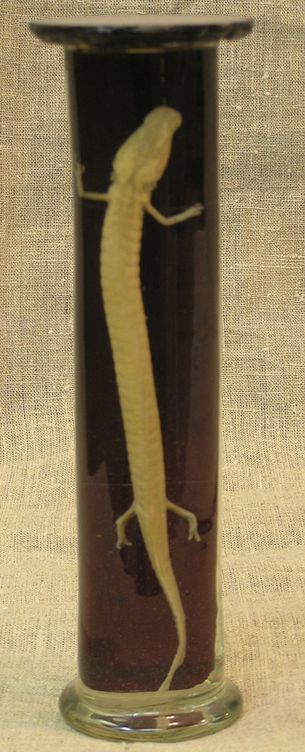
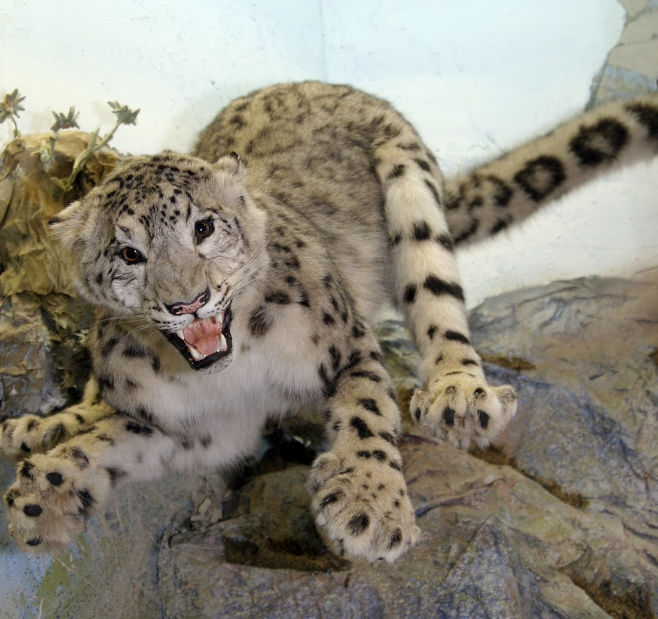
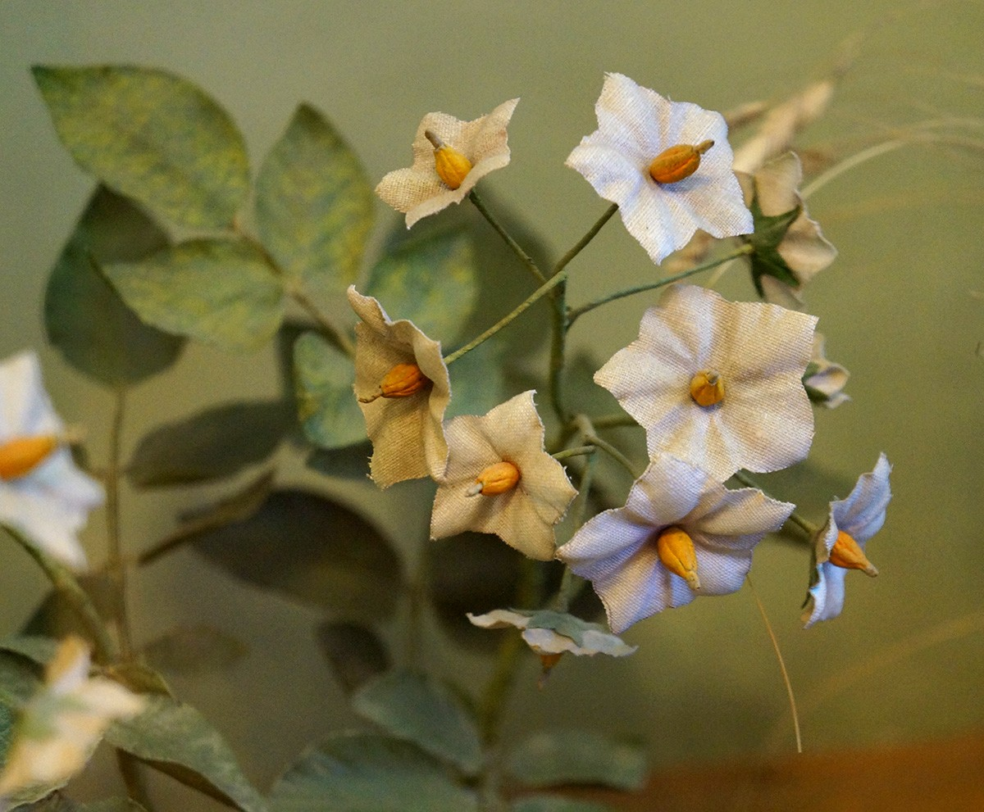
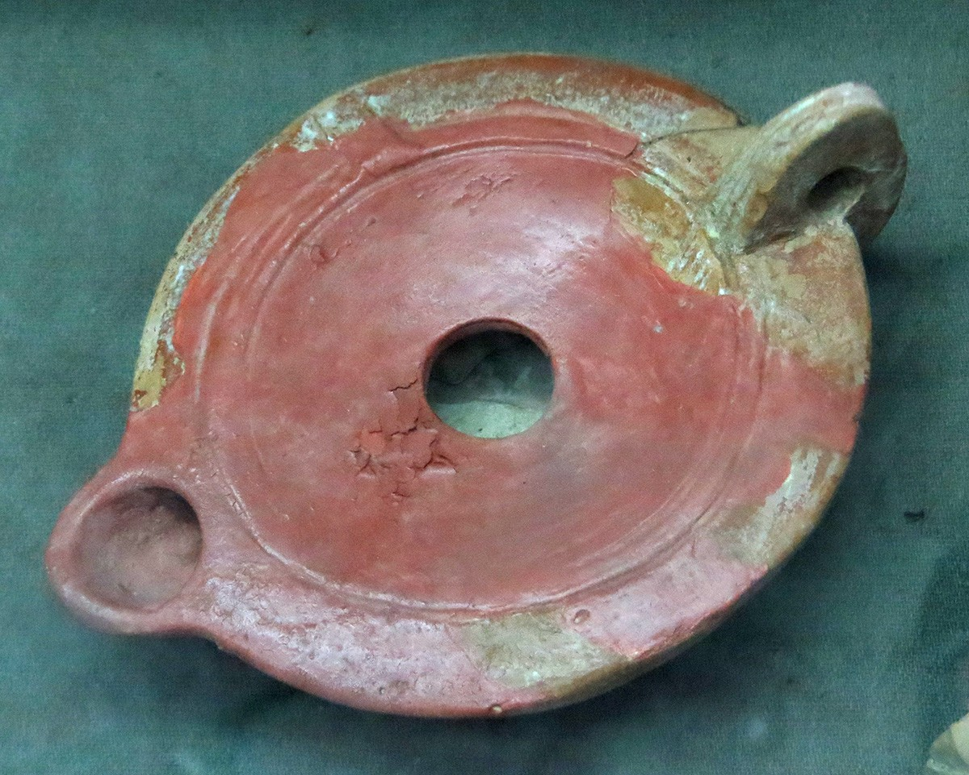
Биологический музей
Что лишнее?

Slide 3
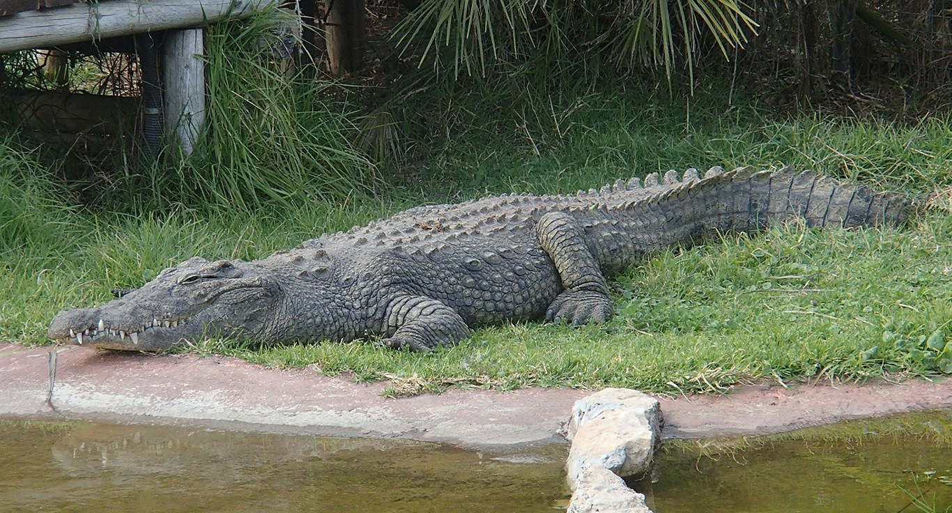
Это земноводное?

Slide 4
Это земноводное?
Пресмыкающееся!

Slide 5
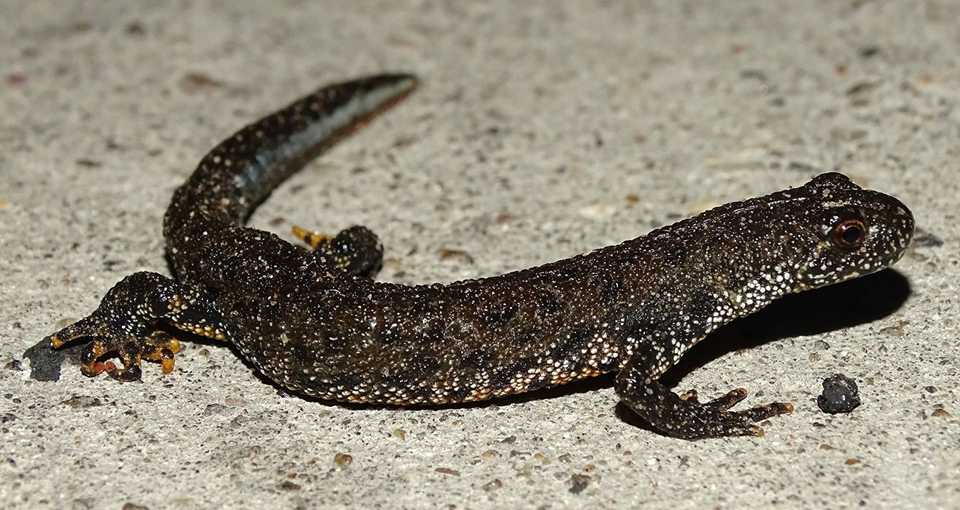
Это пресмыкающееся?

Slide 6
Земноводные!
Это пресмыкающееся?

Slide 7
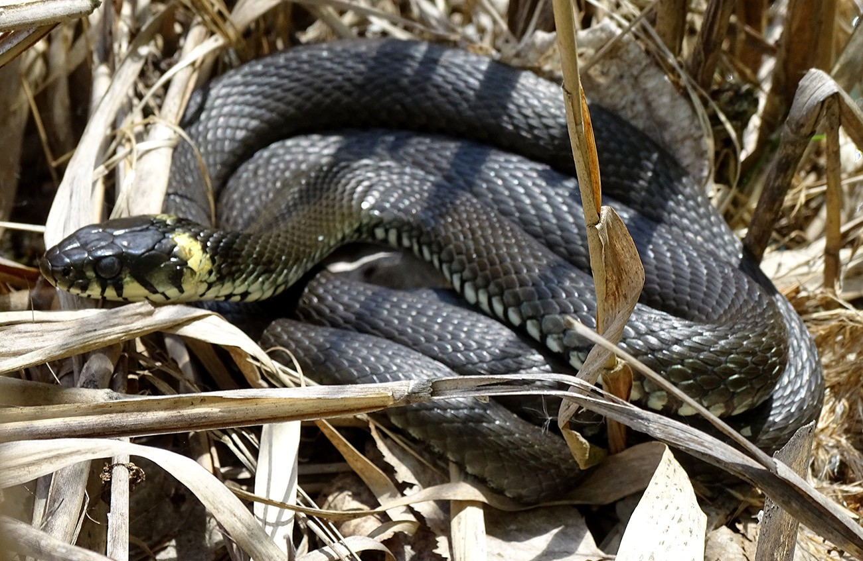
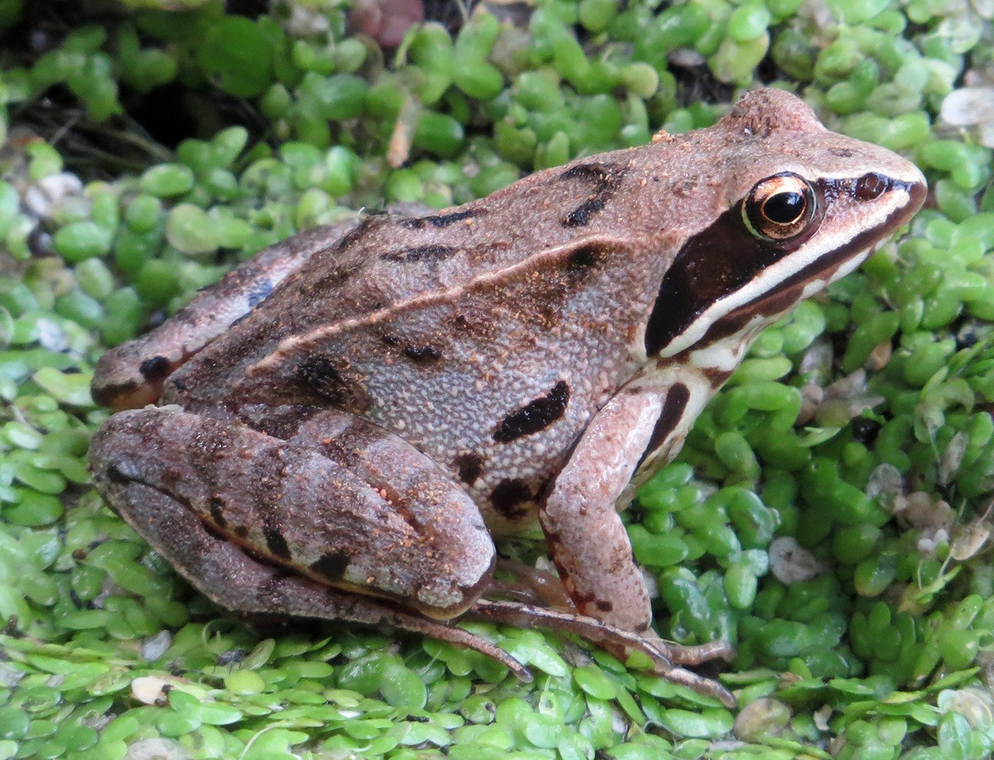
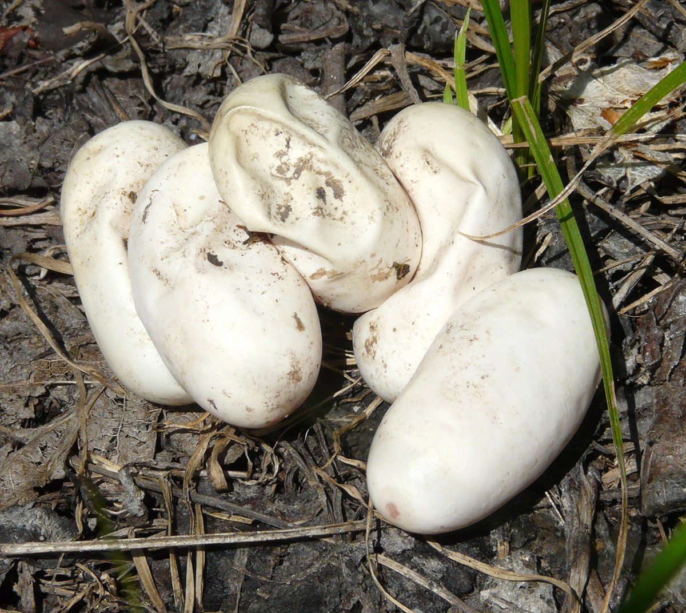
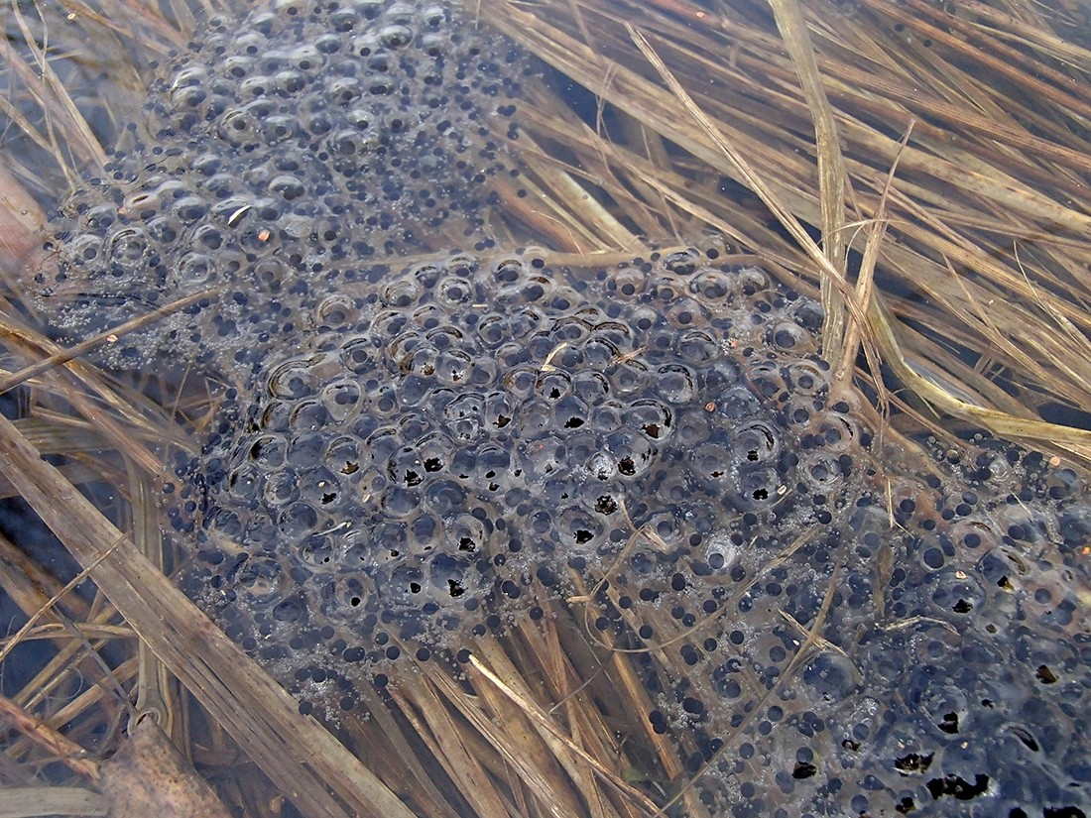
Пресмыкающееся (рептилии)
Земноводные (амфибии)
А у нас кожа слизистая,
с желёзками.
А мы откладываем икринки в воду.
У нас кожа сухая, чешуйчатая.
Мы откладываем яйца со скорлупой на суше.

Slide 8
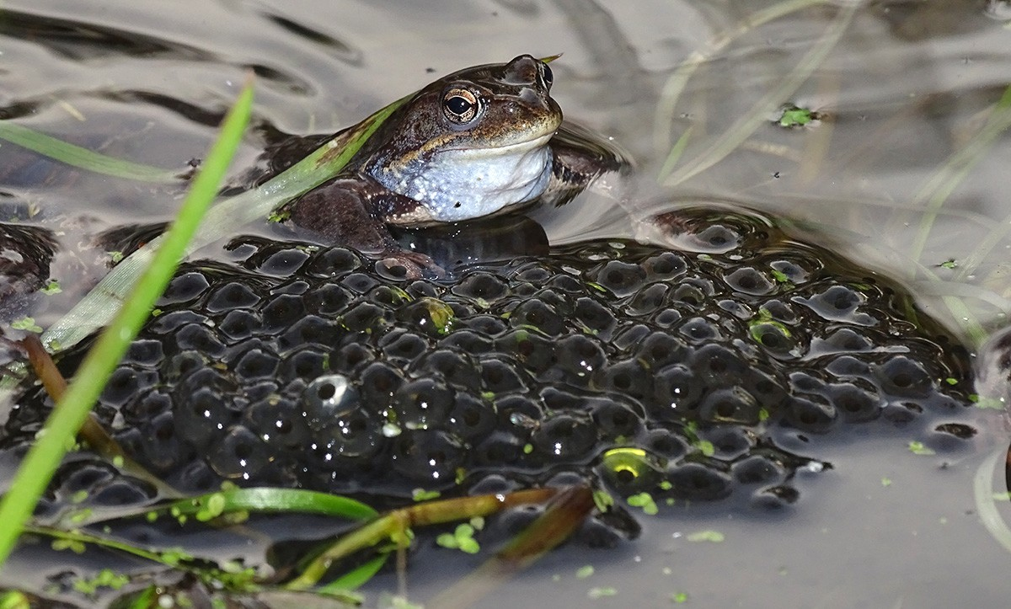
Амфибии
Лягушка с икрой

Slide 9
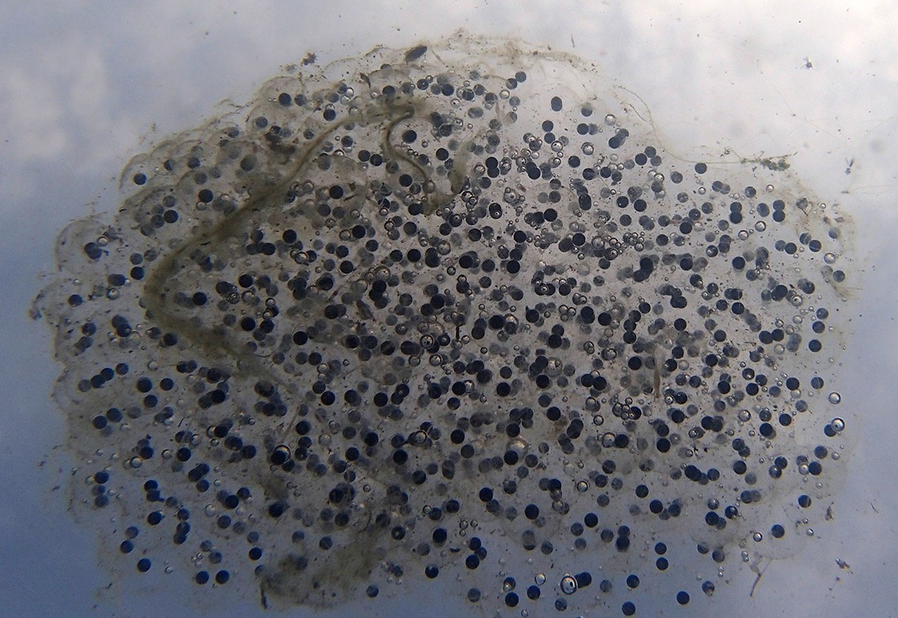
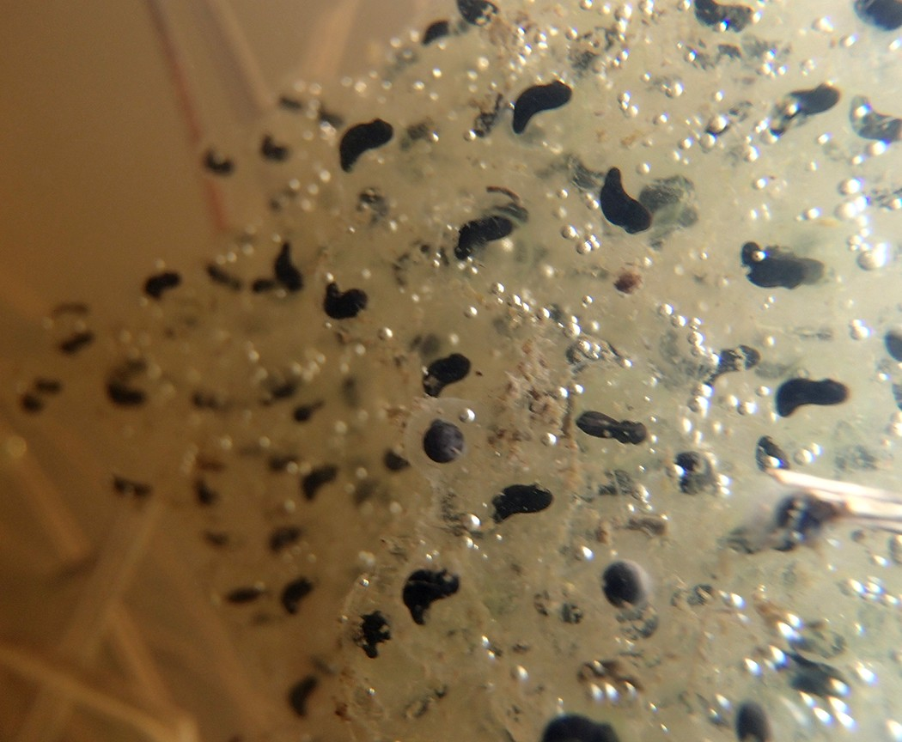
Превращения земноводных

Slide 10
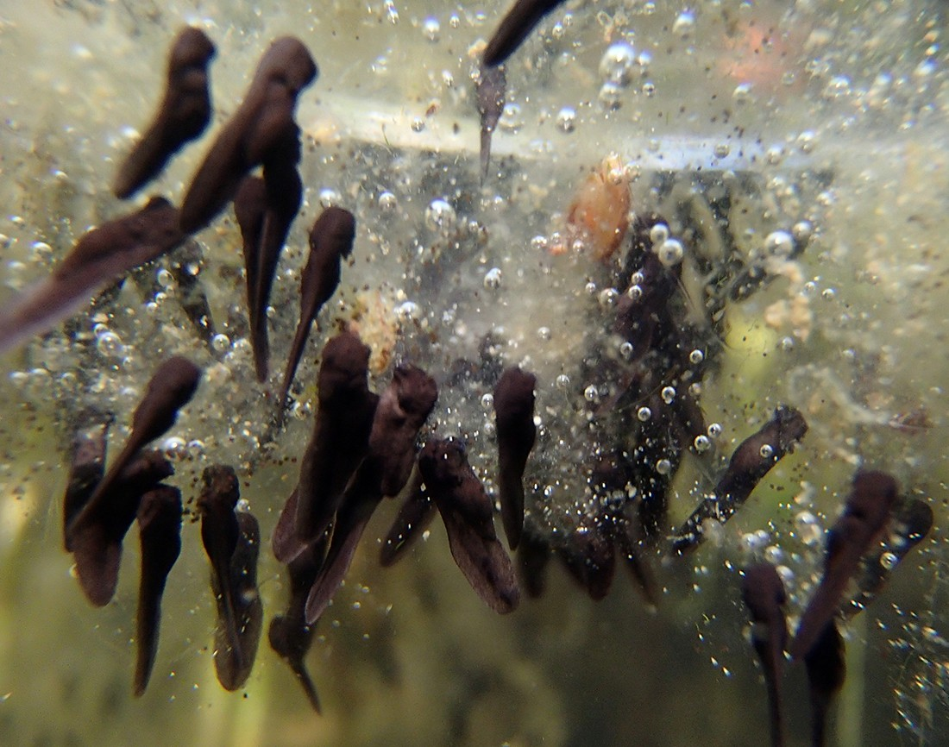
Превращения земноводных

Slide 11
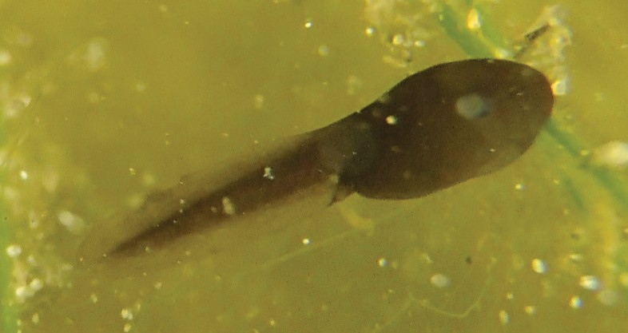
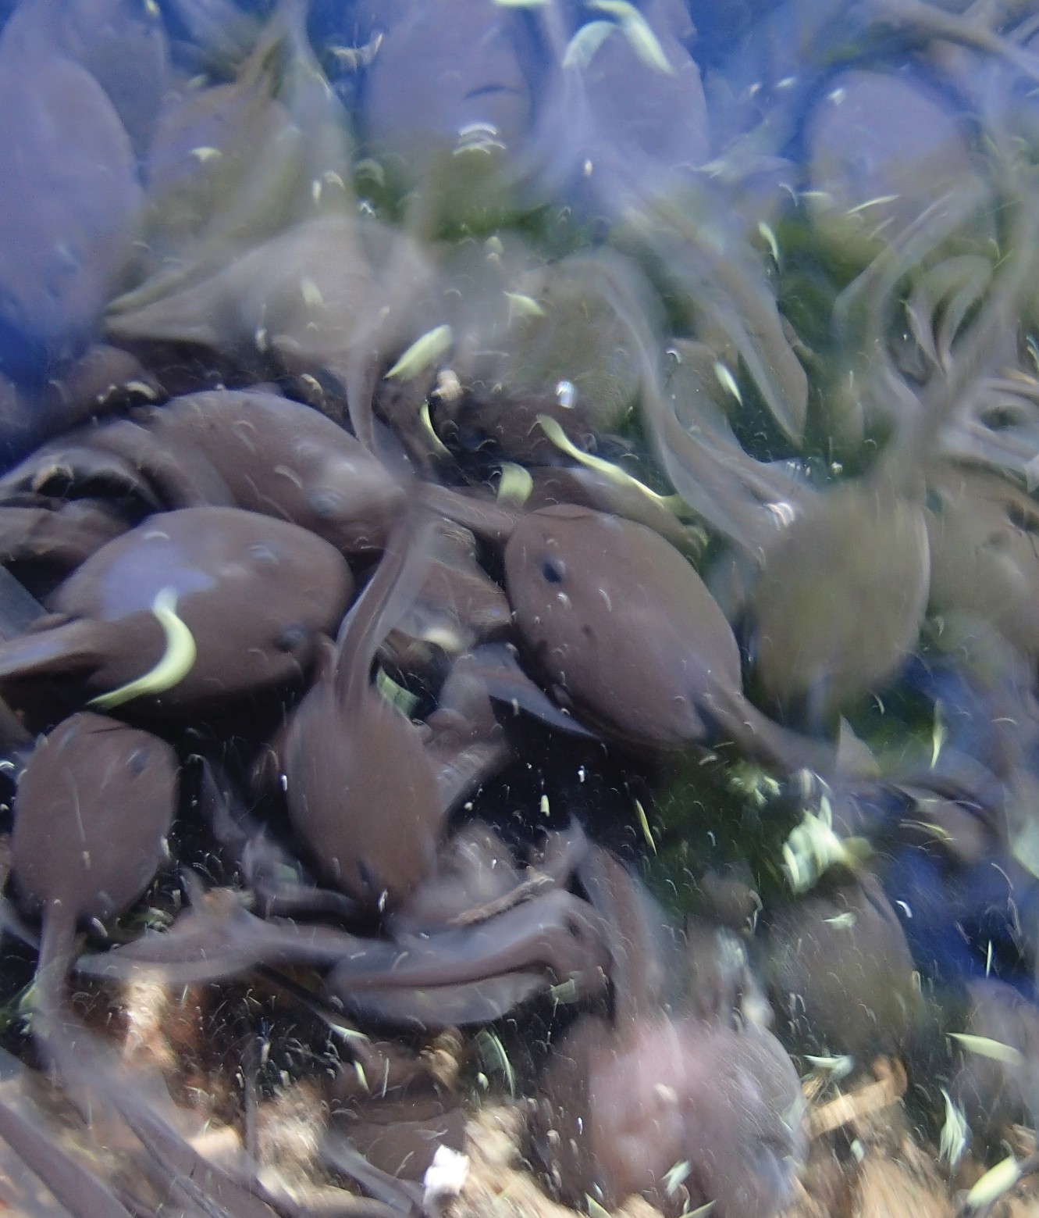
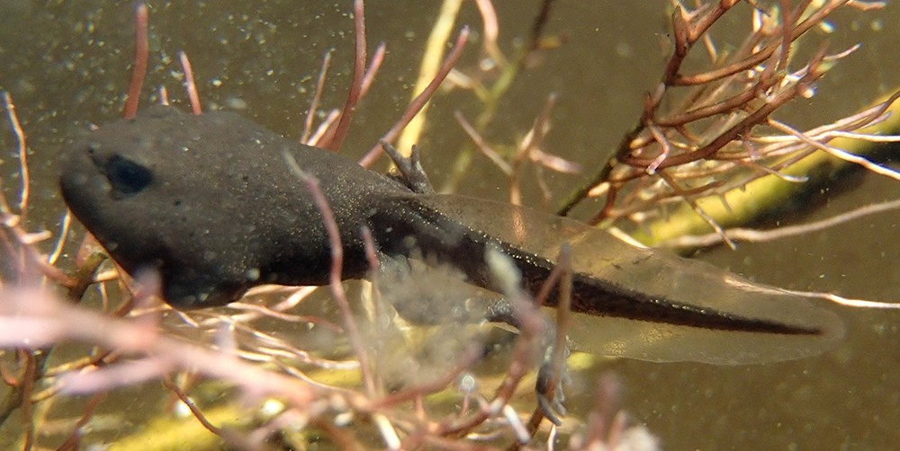
Превращения земноводных

Slide 12
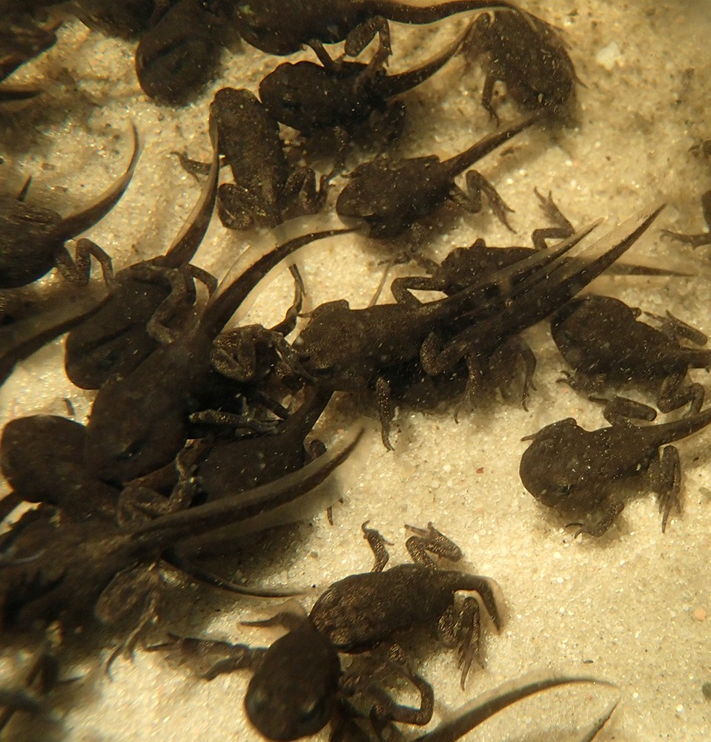
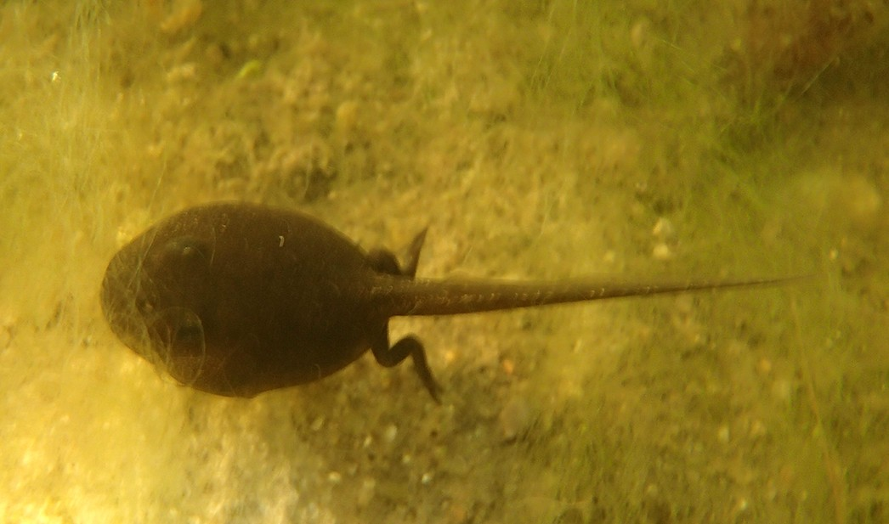
Превращения земноводных

Slide 13
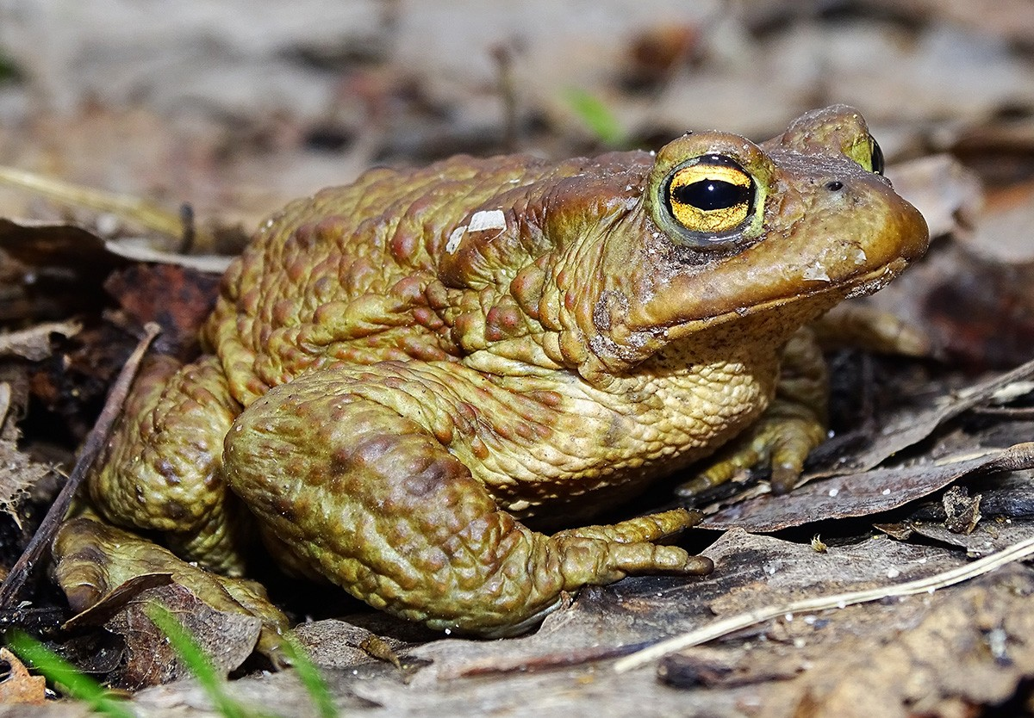
Жабы
и лягушки
Амфибии

Slide 14
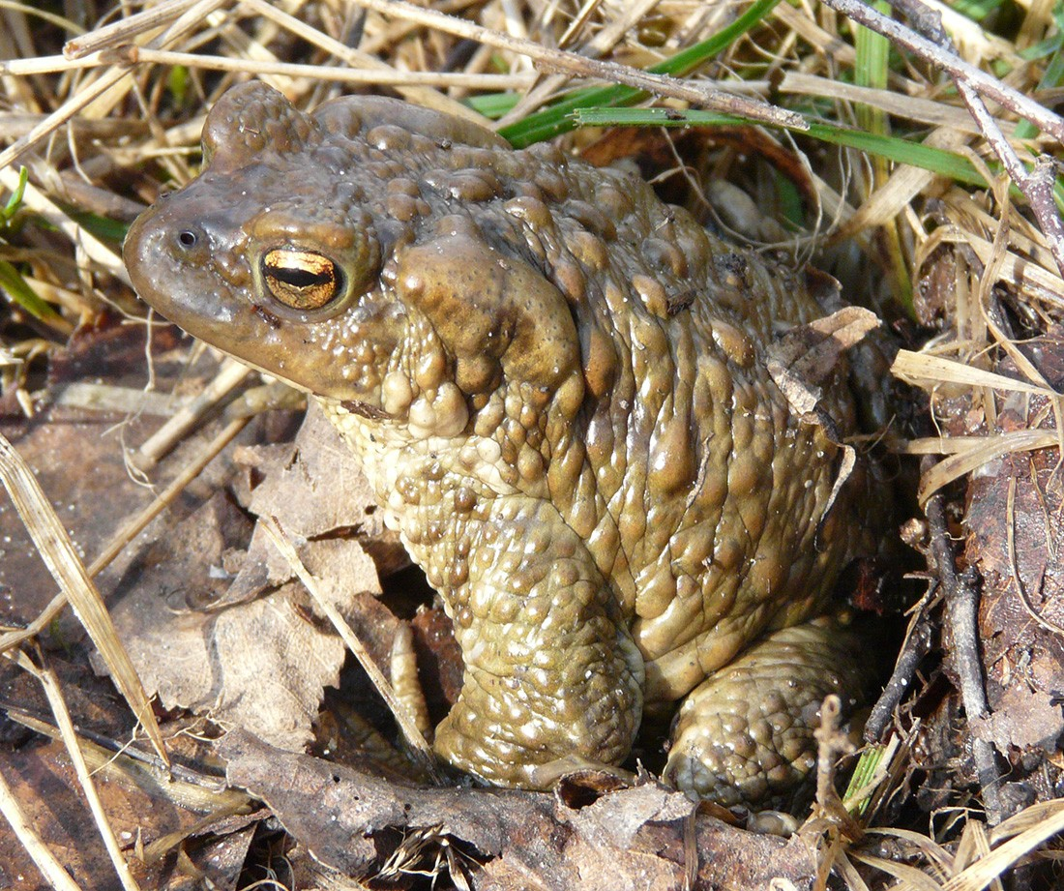
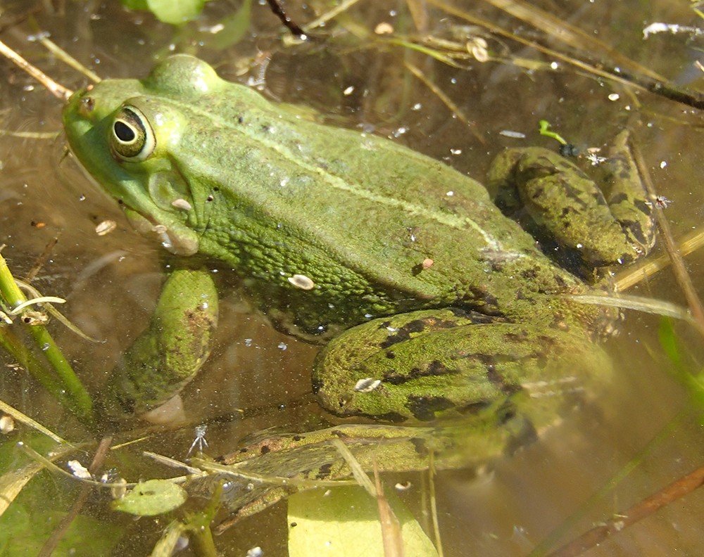
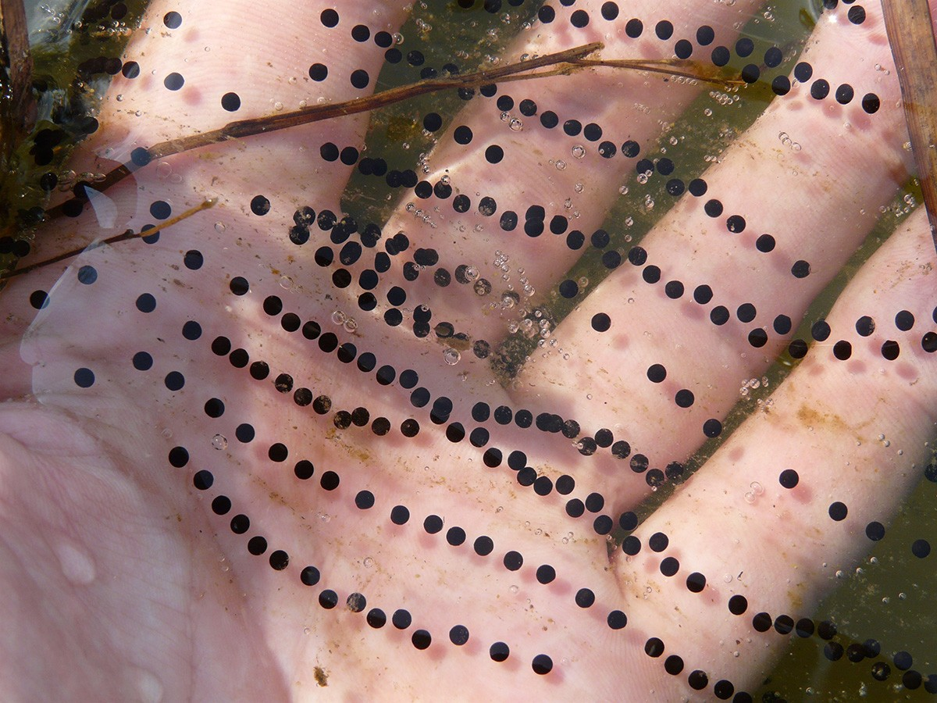
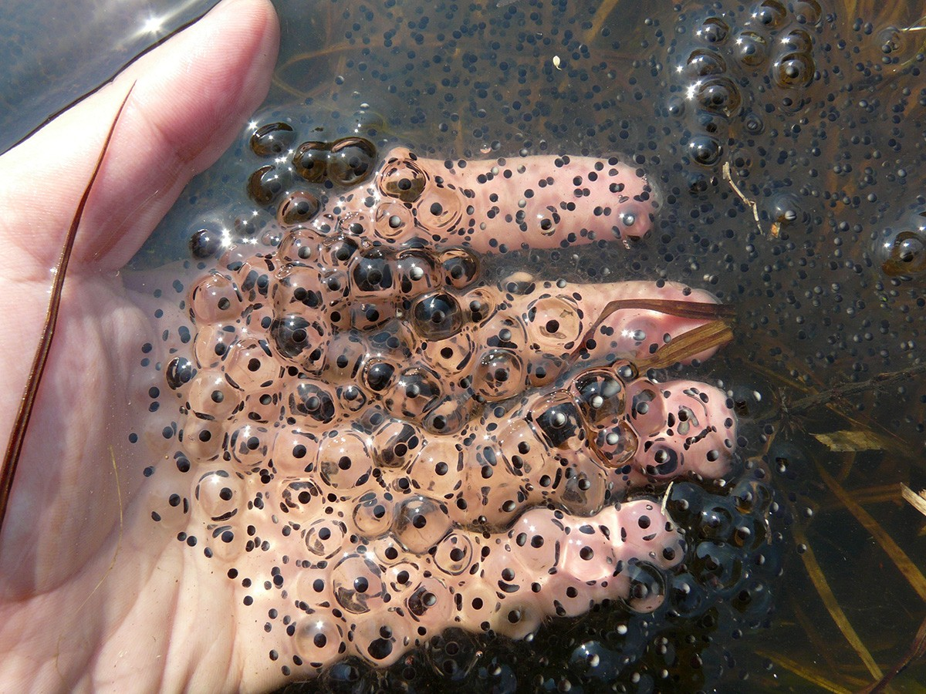
Амфибии
Жабы и лягушки

Slide 15
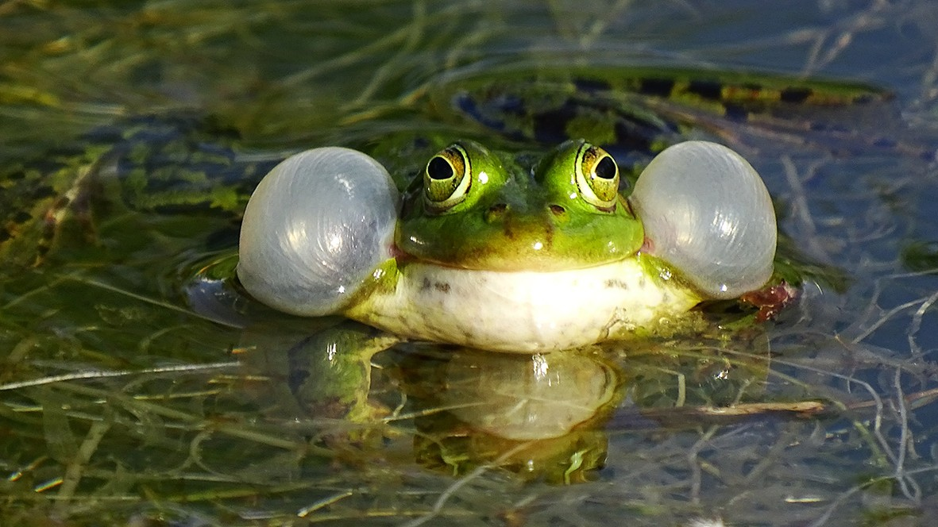
Амфибии
Лягушки поют

Slide 16
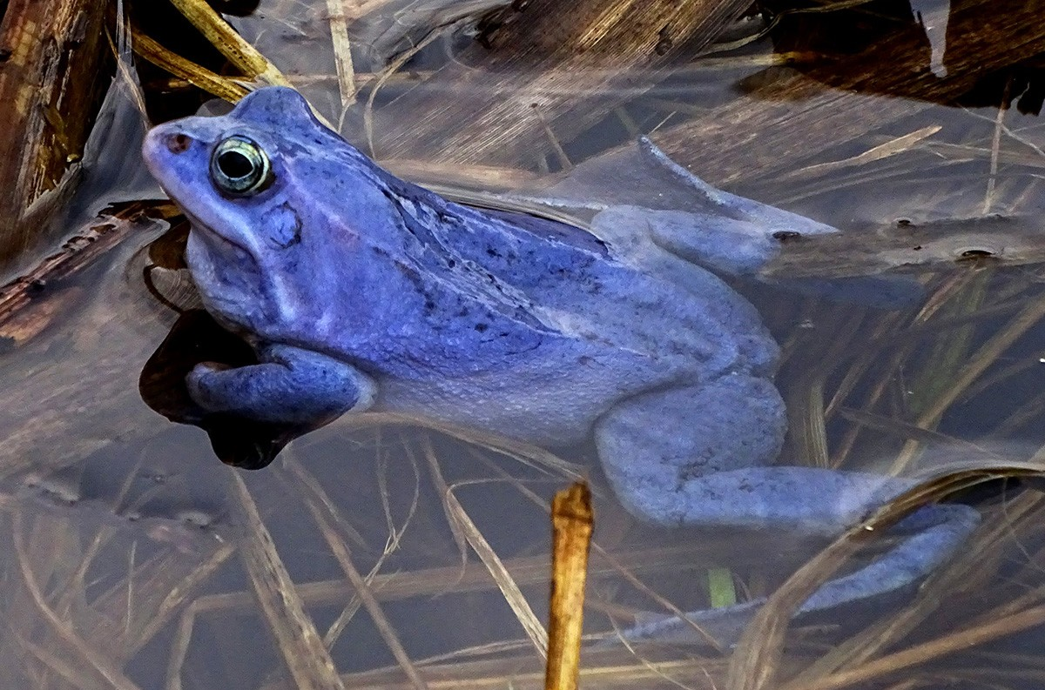
Лягушки переодеваются
Амфибии

Slide 17
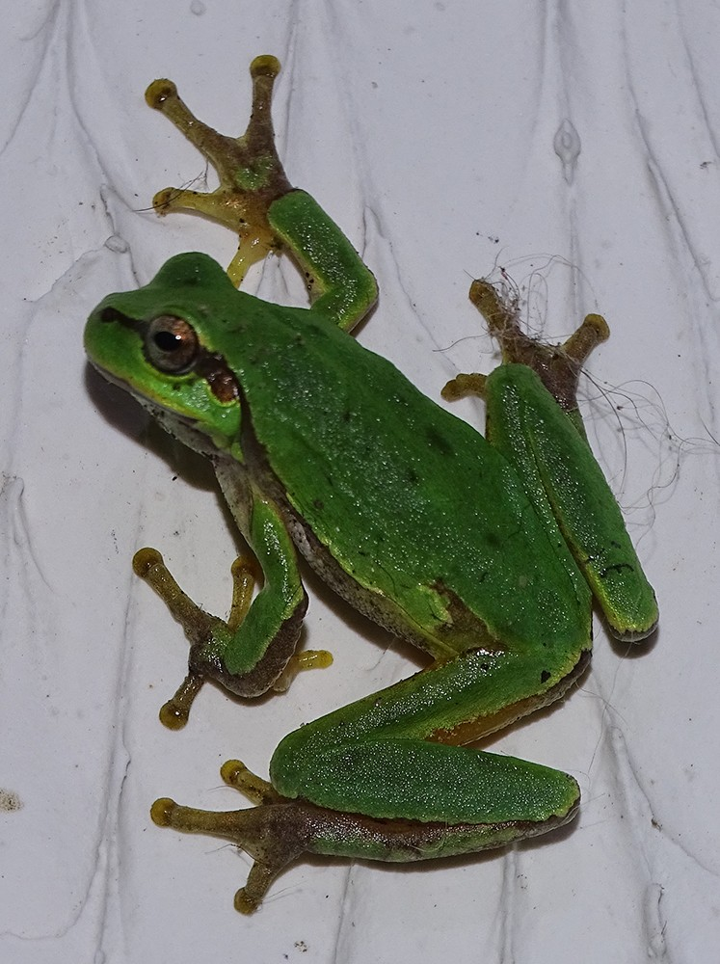
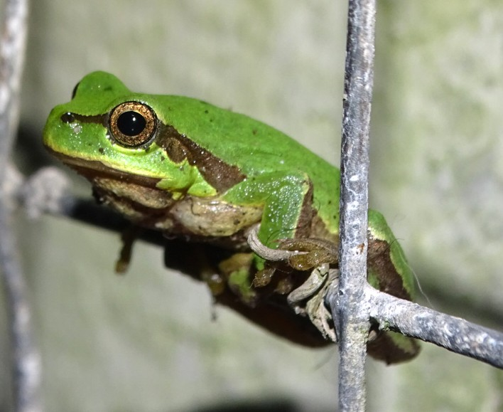
Квакша
Амфибии

Slide 18
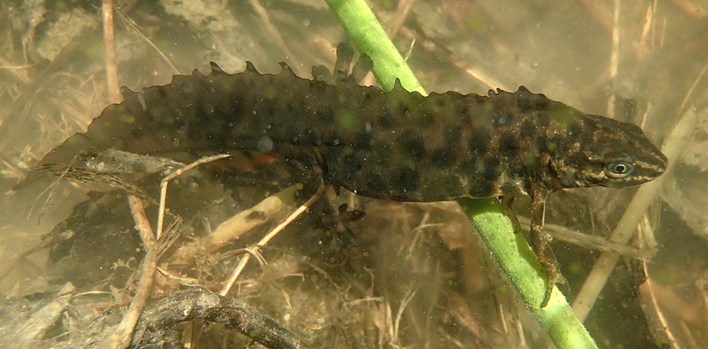
Хвостатое земноводное
Амфибии
Тритон

Slide 19
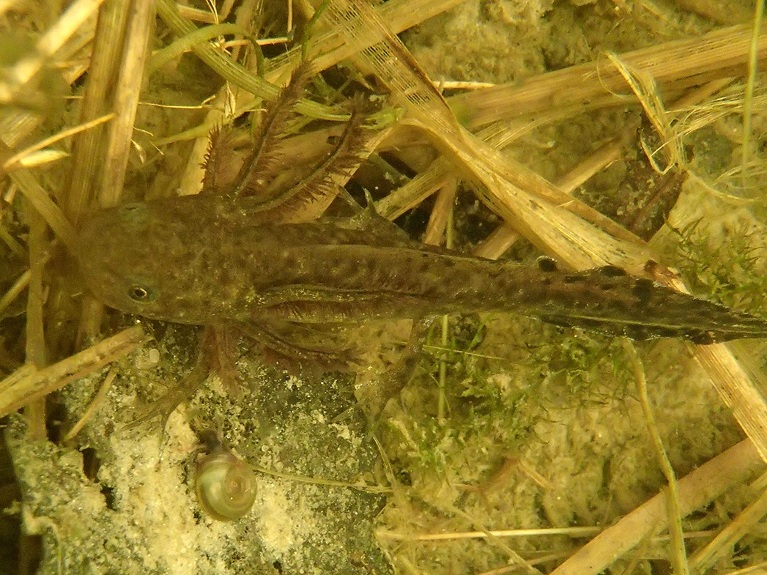
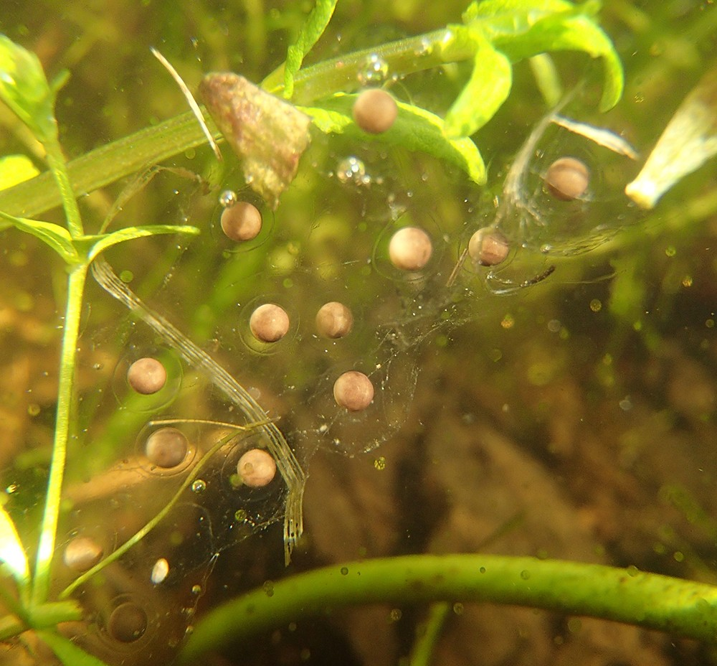
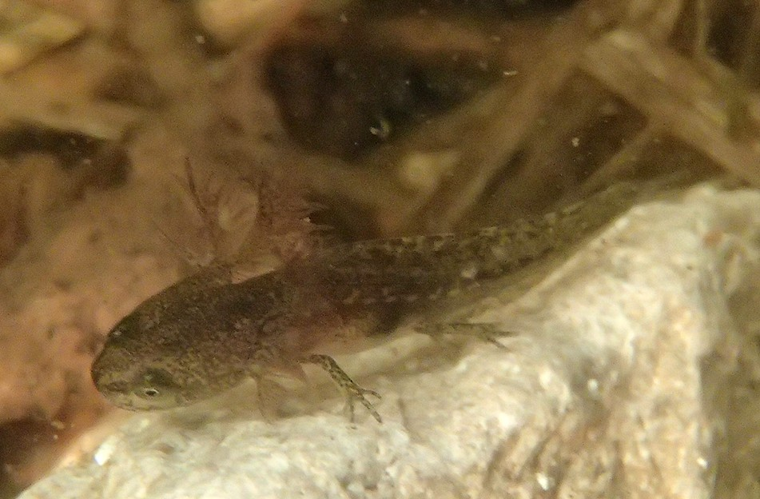
Икра и личинки тритона

Slide 20
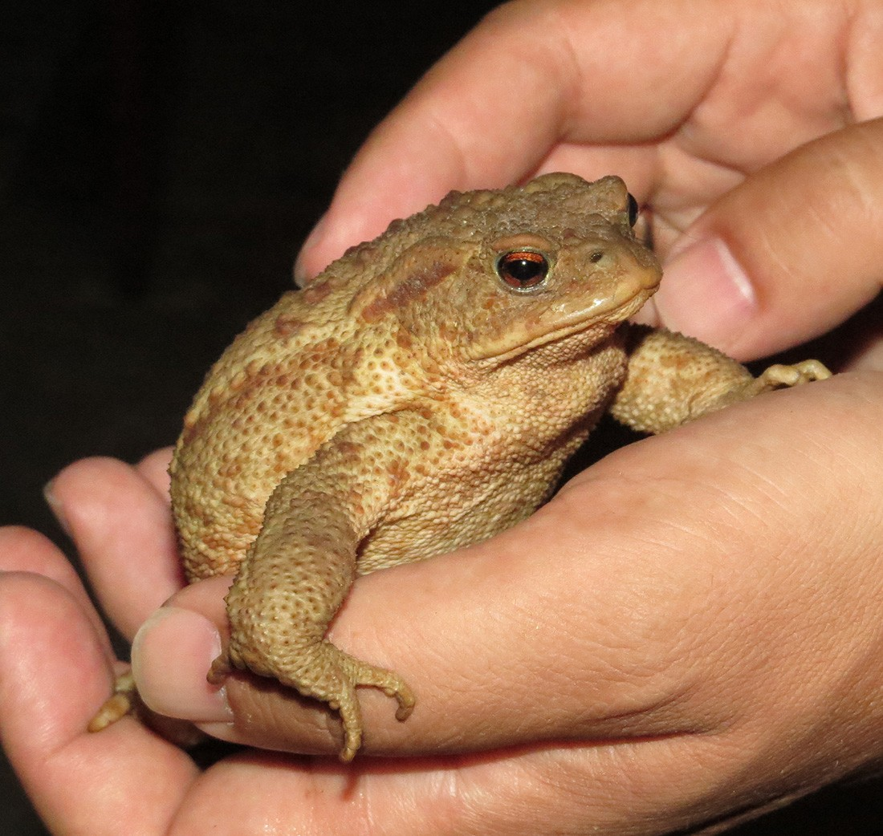
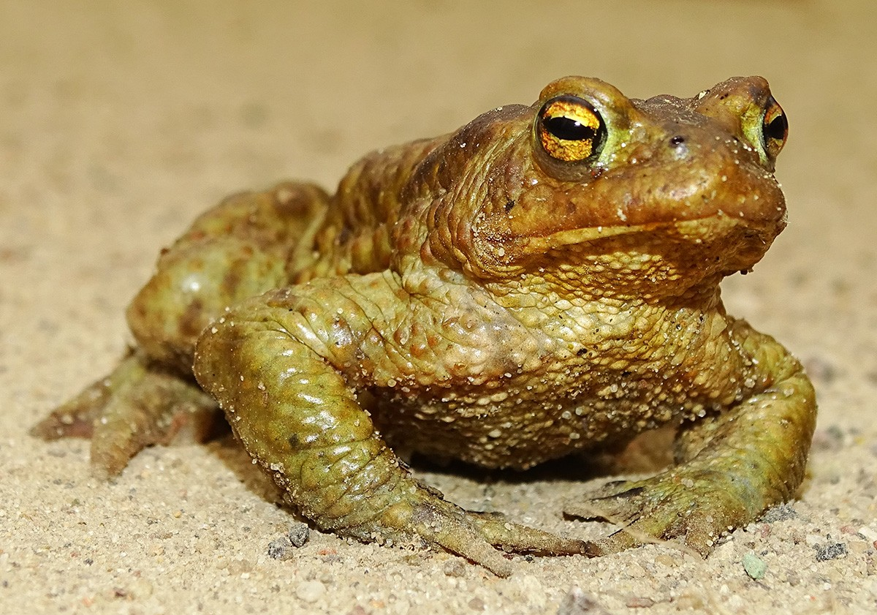
Нужно ли
бояться амфибий?

Slide 21
Нильский крокодил
Рептилии

Slide 22
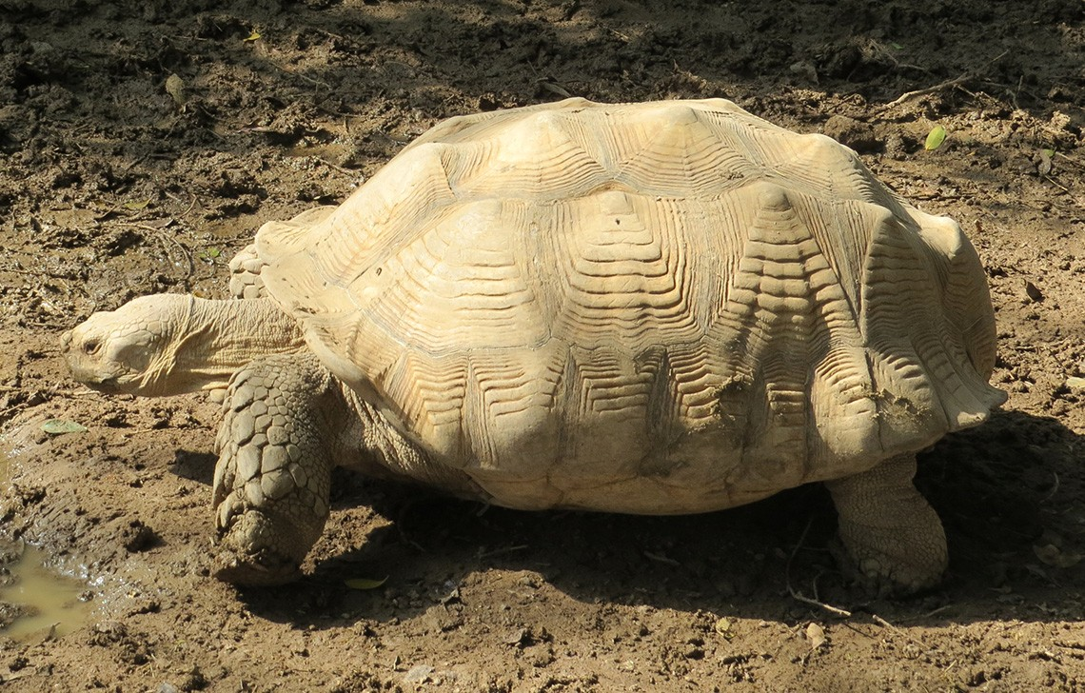
Рептилии
Слоновая черепаха

Slide 23
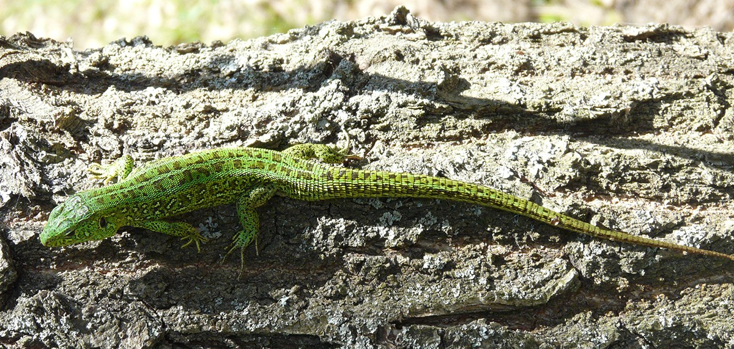
Ящерица прыткая
Рептилии

Slide 24
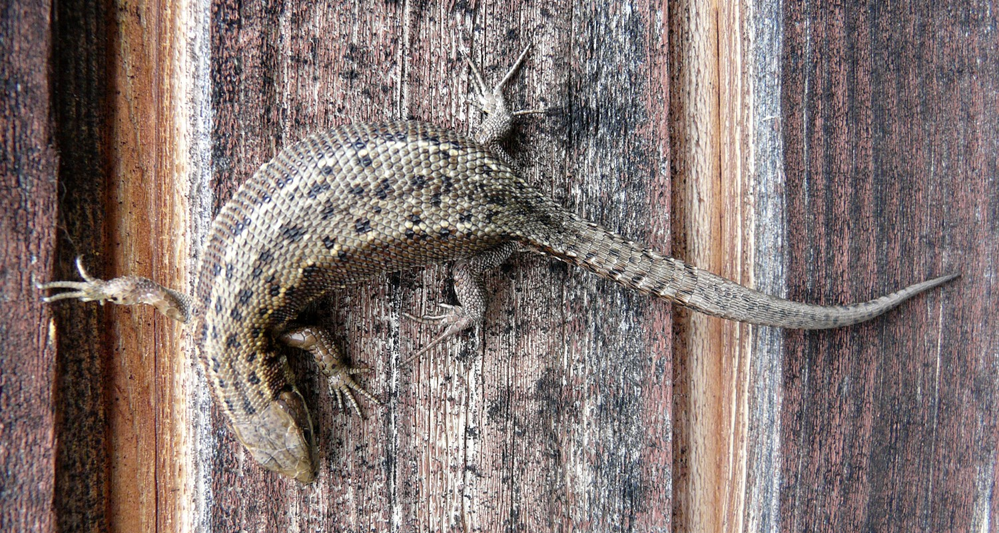
Рептилии
Ящерица живородящая

Slide 25
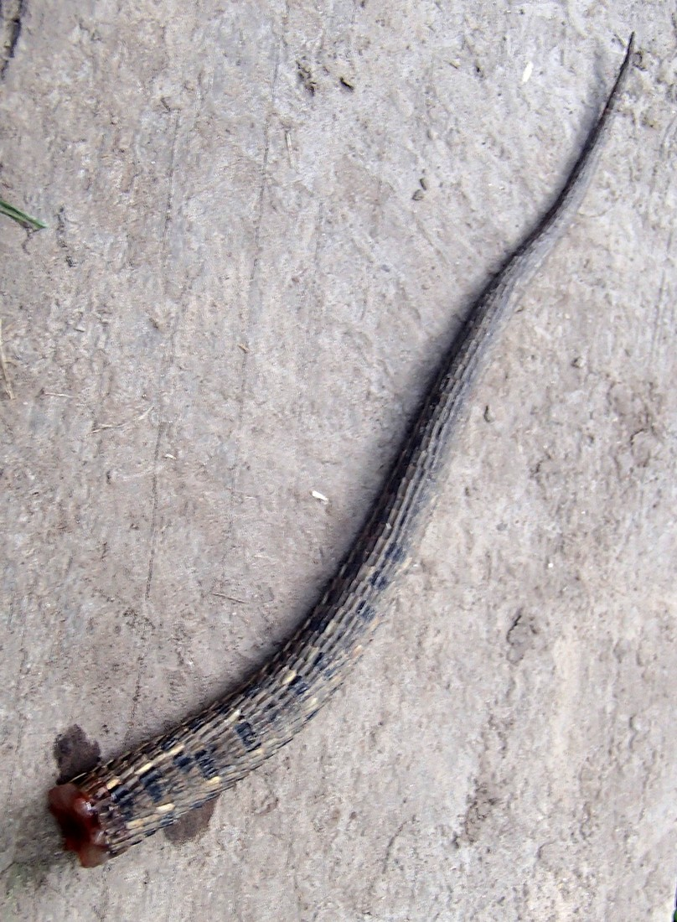
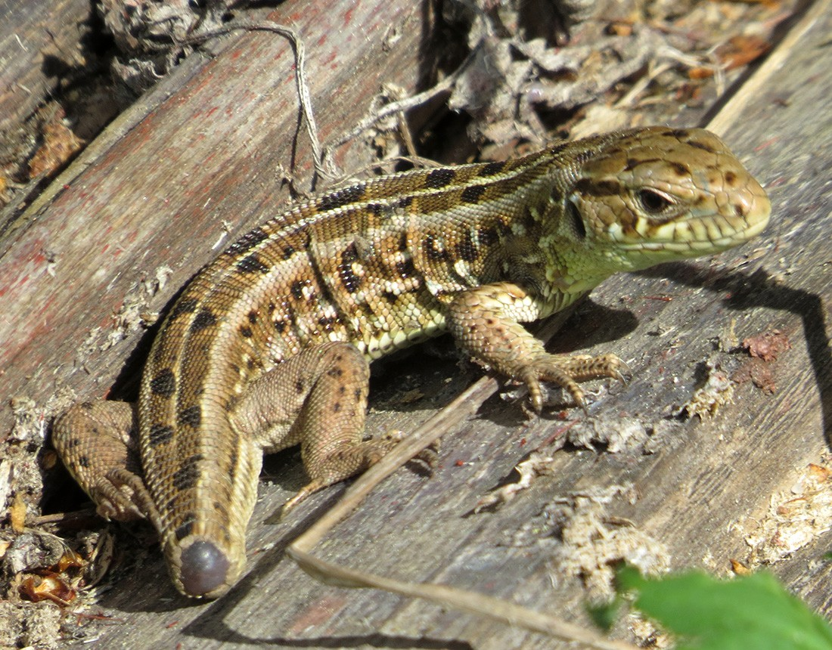
Ящерица прыткая
Рептилии

Slide 26
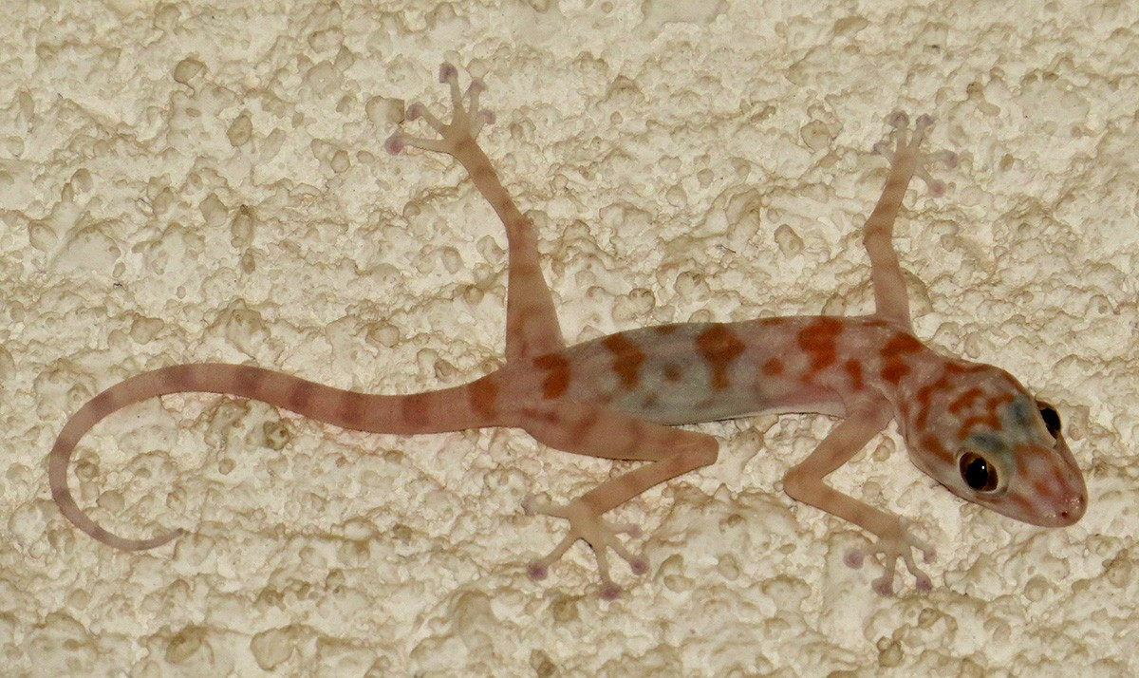
Вееропалый геккон
Рептилии

Slide 27
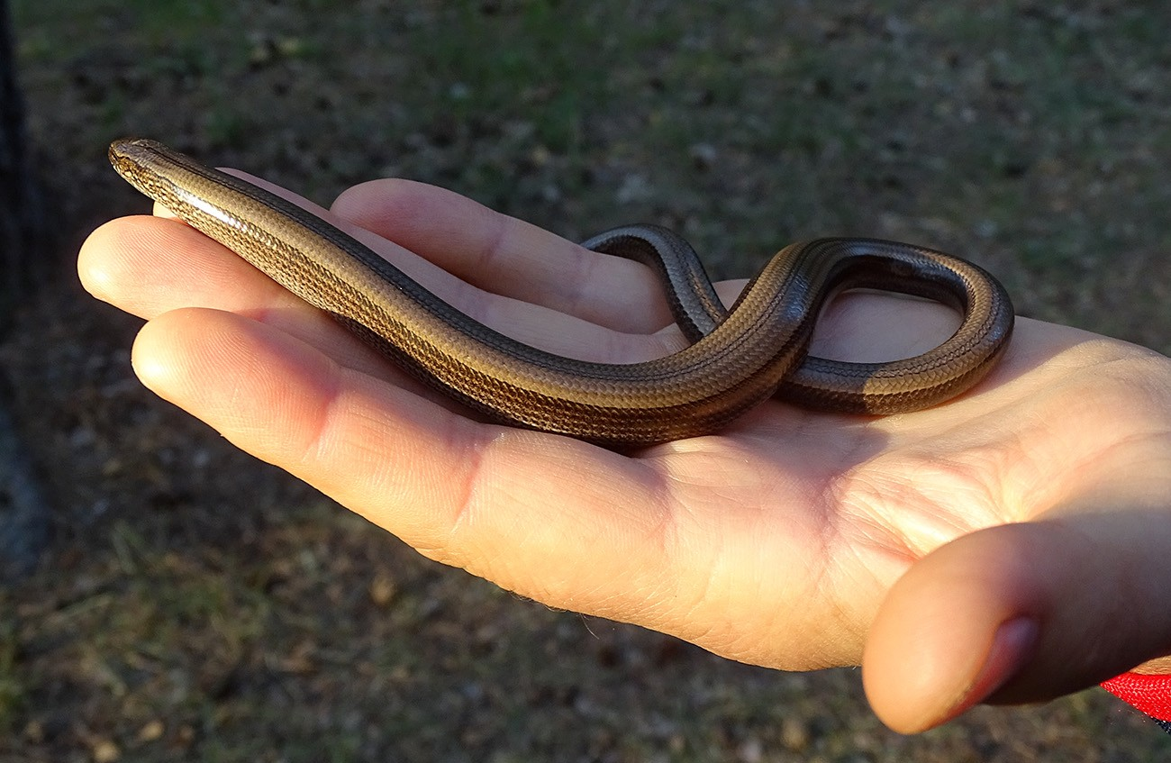
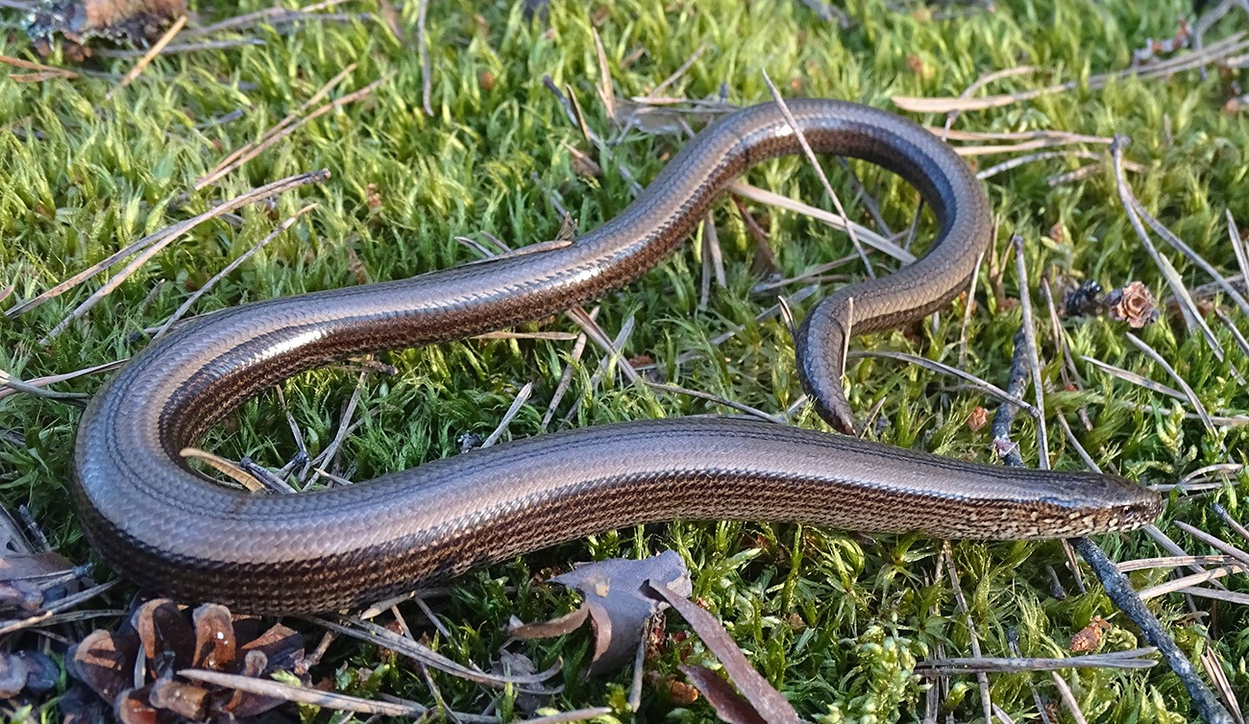
Безногая ящерица веретенница ломкая
Рептилии

Slide 28
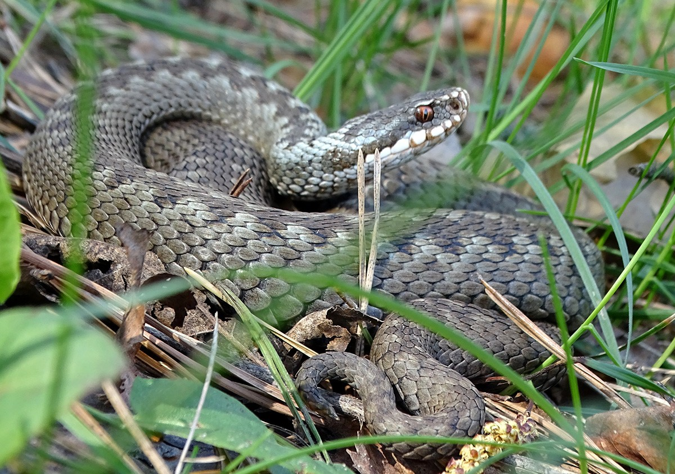
Обыкновенная гадюка
Рептилии

Slide 29
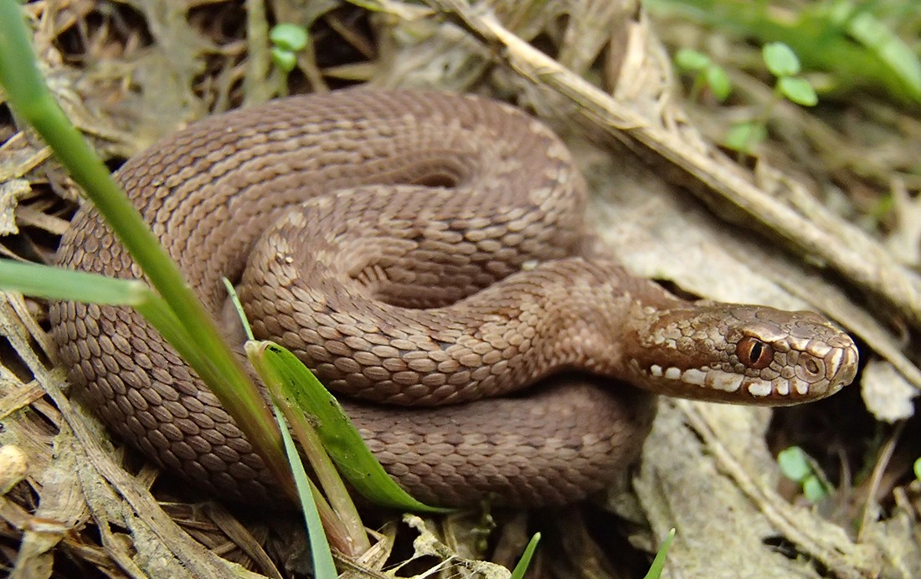
Обыкновенная гадюка
Рептилии

Slide 30
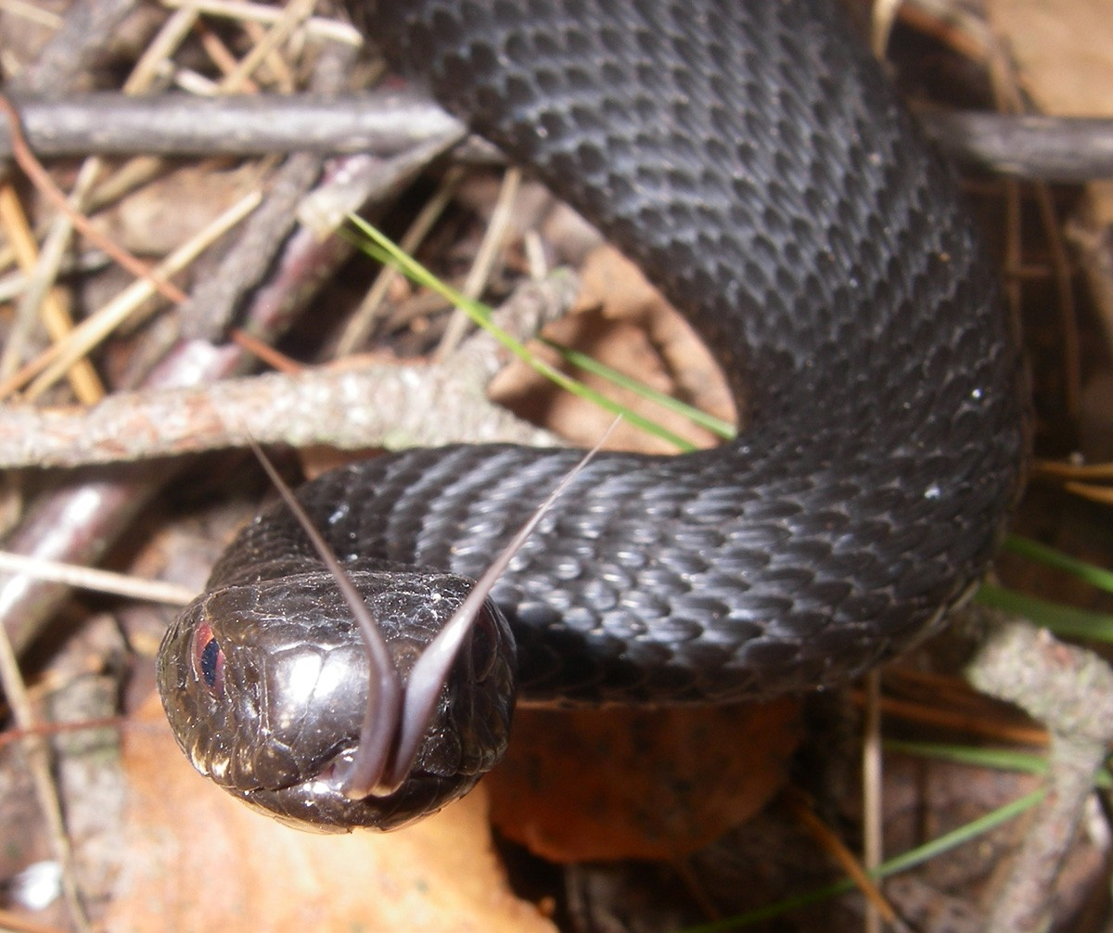
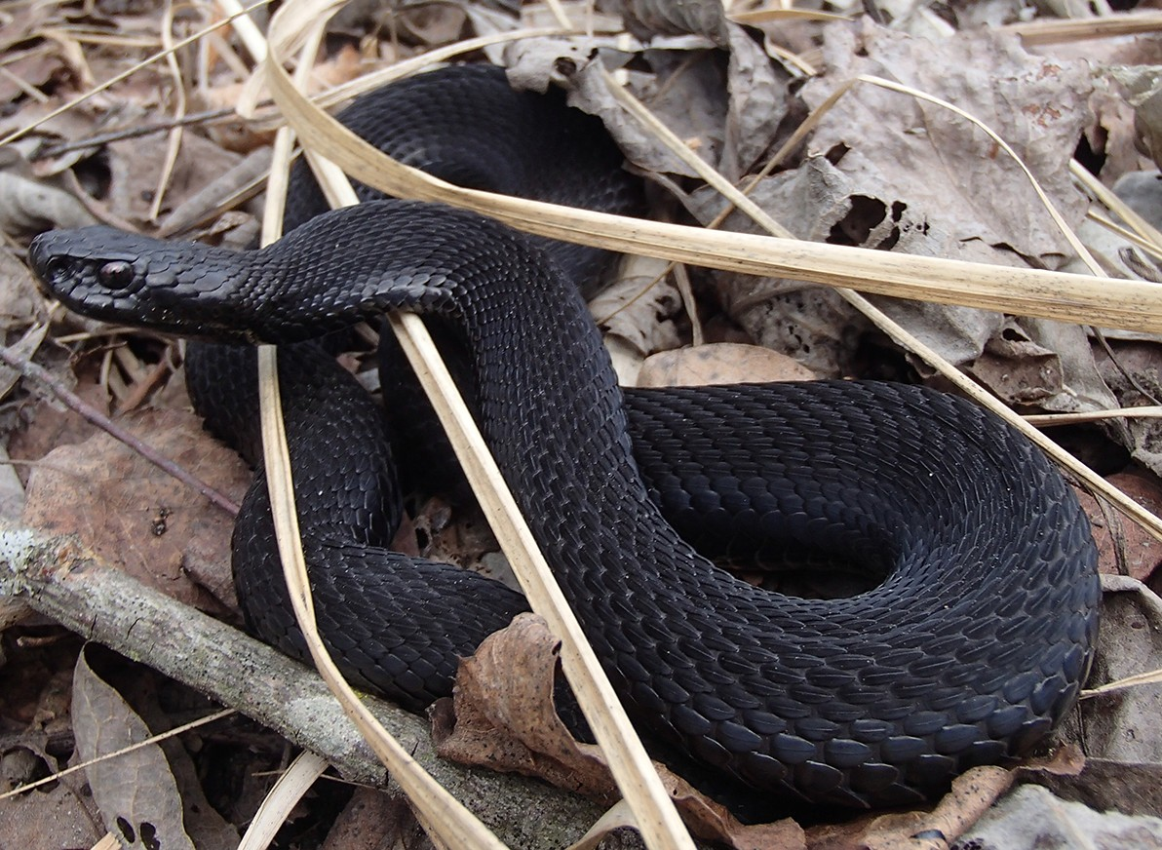
Рептилии
Обыкновенная гадюка

Slide 31

Рептилии
Обыкновенный уж

Slide 32

Обыкновенный уж
Рептилии

Slide 33


Рептилии
Водяной уж

Slide 34


Рептилии
Кладка яйц ужа

Slide 35


Эти опасные дороги…

Slide 36


Будем аккуратны и осторожны!
Гады всякие нужны, гады всякие важны!

Slide 37
Каких пресмыкающихся?
Каких земноводных вы сегодня видели?
А какие сначала
с хвостом, а потом без хвоста?
Какие пресмыкающиеся опасны?
Какие земноводные всю жизнь имеют хвост?
Бывают ли ящерицы без ног?

